Slide 1
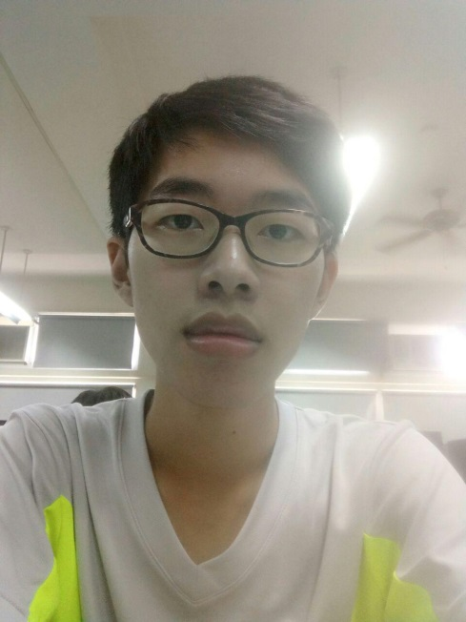
姓名:張邦恩 電話:0965079365
我是張邦恩，出生於台中市，高中就讀光華高工資訊科，畢業後考取修平科技大學資訊管理系，今年18歲，平常喜歡聽音樂玩遊戲，希望未來可以繼續朝著自己的興趣及目標發展。

